Slide 1
Chương 5: Giao diện người dùng (GUI)

Slide 2
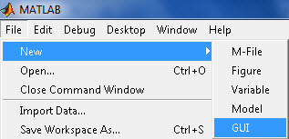
1.Khởi tạo GUI
Ngoài khả năng cho phép người dùng lập trình thông qua cửa sổ comand window, script file, Matlab còn cho phép người dùng lập trình giao diện đồ họa (GUI).
Có thể lập trình GUI trong matlab bằng 2 cách:
Viết Script file tạo giao diện.
Sử dụng công cụ hỗ trợ lập trình GUI.
Để tạo ứng dụng GUI vào File/New/GUI hoặc gõ lệnh guide

Slide 3
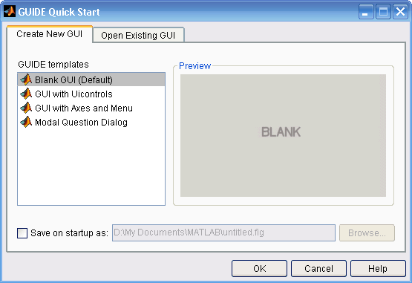
1.Khởi tạo GUI
Cửa sổ GUIDE Quick Start có một số lựa chọn sau:
Blank GUI (Default): Khởi tạo một GUI trống không cso một điều khiển nào cả.
GUI with Uicontrols: Khởi tạo một GUI với một vài điều khiển như button,… Chương trình có thể chạy ngay.
GUI with Axes and Menu: Khởi tạo một GUI với điều khiển axes và button, các menu để hiển thị đồ họa.
Modal Question Dialog: Tạo hộp thoại đặt câu hỏi Yes/No

Slide 4
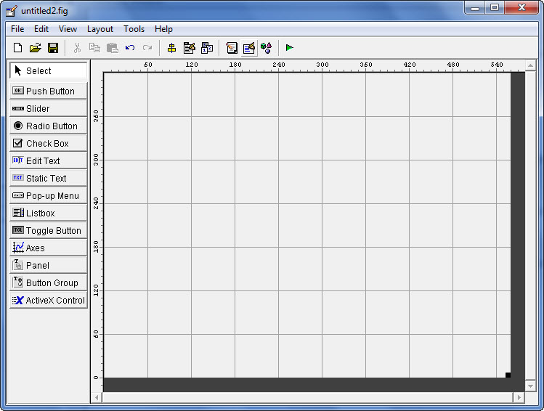
1.Khởi tạo GUI
Giao diện giống với các chương trình lập trình giao diện như VB, Visual C++

Slide 5
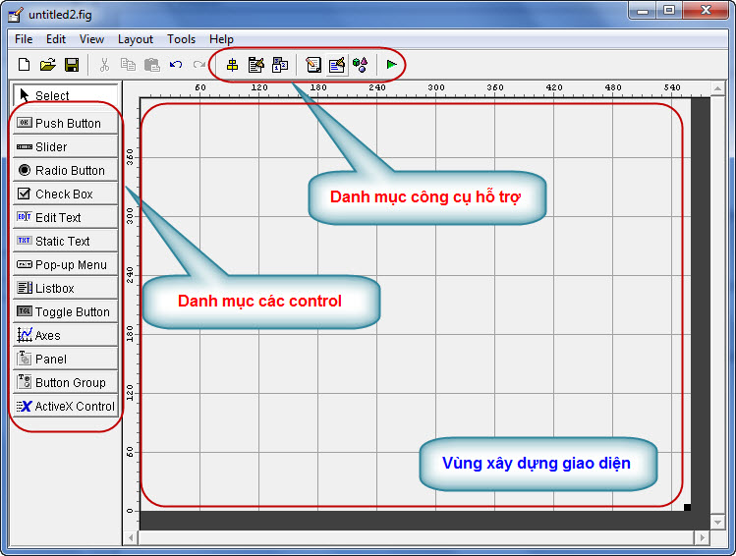
1.Khởi tạo GUI

Slide 6
2. Các Control
Một số control tiêu biểu
Push Button
Slider
Radio Button
Check Box
Edit Text
Static Text
Pop-up Menu
Listbox
Toggle Button
Axes
Panel
Button Group

Slide 7
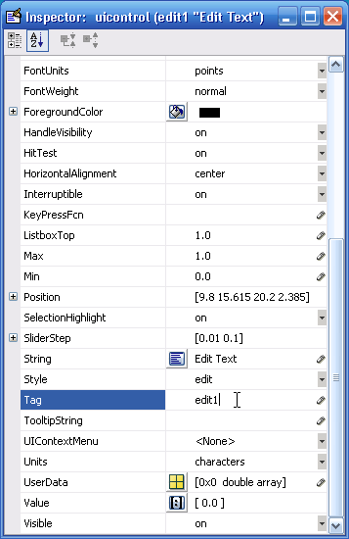
3.Thuộc tính của các Control
Để mở cửa sổ các thuộc tính Property Inspactor có 3 cách:
Nhấp đúp chuột vào mỗi điều khiển.
Chọn điều khiển rồi vào menu View/Property Inspector.
Chọn điều khiển rồi nhấn vào biểu tượng Property Inspector trên thanh công cụ.

Slide 8
3.Thuộc tính của các Control
Truy xuất đến thuộc tính của các điều khiển:
Get(handles.Tên_điều_khiển, ‘Tên _thuộc _tính’);
Set(handles.Tên_điều _khiển, ‘Tên_thuộc_tính’, giá trị)

Slide 9
4.Hàm Callback trong lập trình GUI
Xây dựng ứng dụng GUI trong Matlab:
B1: Xây dựng giao diện
B2: Lập trình các hành vi của các điều kiển đáp ứng lại các sự kiện như: nhấn phím, kéo thanh trượt, chọn menu…hàm Callback.
Callback là hàm được viết ra để miêu tả hành vi của một thành phần GUI, điều khiển các hành vi của chúng bằng cách thực hiện một số hành động được viết trong hàm.
Lập trình lái sự kiện.
Mỗi thành phần có nhiều hàm Callback khác nhau.

Slide 10
4.Hàm Callback trong lập trình GUI
Hàm Callback | Sự kiện xảy ra | Thành phần
Callback | Hành động của các component, VD: khi kích lên Push Button hoặc chọn một thành phần menu | Contextmenu, menu, Userinterface controls
ButtonDownFcn | Thực hiện khi người dùng nhấn chuột lên component. (thuộc tính Enable phải on) | Axes, figure, button group, panel, Userinterface controls
CloseRequestFcn | Thực thi trước khi figure đóng. | Figure
CreateFcn | Tạo các thành phần. Nó thực thi sau khi thành phần được tạo, nhưng trước khi hiển thị lên trên giao diện người dùng. | Axes, figure, button group, contextmenu, menu, panel, Userinterfacecontrols
DeleteFcn | Xóa thành phần. Nó có thể được dùng để thực hiện hành động xóa bỏ trước khi component hoặc figure bị hủy bỏ. | Axes, figure, button group, contextmenu, menu, panel, Userinterfacecontrols

Slide 11
4.Hàm Callback trong lập trình GUI
Hàm Callback | Sự kiện xảy ra | Thành phần
KeyPressFcn | Thực thi khi người dùng nhấn một phím trong keyboard và component hoặc figure của hàm callback đó đang được focus. | Figure userinterfacecontrols
KeyRelease Fcn | Thực thi khi người dùng nhả một phím đang bấm và figure vẫn đang được focus. | Figure
ResizeFcn | Thực thi khi người dùng thay đổi kích thước của panel, button group, hoặc figure với điều kiện thuộc tính Resize của figure = on. | Buttongroup figue panel
Selectionon ChangeFcn | Thực thi khi người dùng lựa chọn một nút Radio Button khác hoặc toggle button khác trong thành phần Button Group. | Buttongroup
Window Button DownFcn | Thực thi khi bạn nhấn chuột (trái hoặc phải) trong khi con trỏ vẫn nằm trong vùng cửa sổ figure. | Figure

Slide 12
4.Hàm Callback trong lập trình GUI
Hàm Callback | Sự kiện xảy ra | Thành phần
Window ButtonMotionFcn | Thực thi khi bạn di chuyển con trỏ trong vùng cửa sổ figure. | Figure
Window ButtonUpFcn | Ban đầu bạn nhấn chuột (trái, hoặc phải) thì khi nhả phím đó ra thì hàm này sẽ được gọi. | Figure
Window ScrollWheelFcn | WindowScrollWheelFcn | Figure

Slide 13
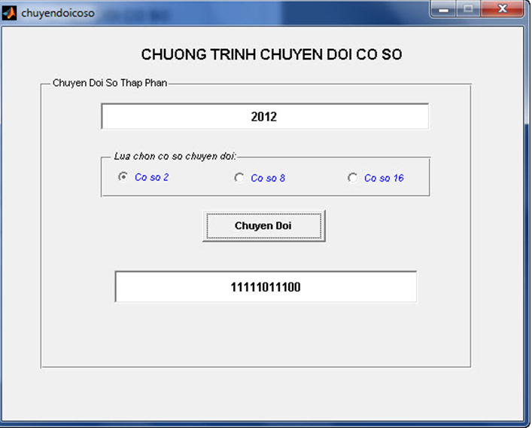
5.Xây dựng ứng dụng GUI minh họa

